Slide 1
数字图像处理
Digital Image Processing

Slide 2
第二章 图像技术基础

Slide 3
图像和像素
图像——二维函数 f (x, y)，x,y是空间坐标，f(x,y)是点（x,y）的幅值。
空间上离散化（采样），幅值上量化。
二值图像：黑白图像
灰度图像：单分量图像，f (x, y)表示亮度
彩色图像：多分量图像，RGB，HSV，CMYK …
由三个（如RGB,HSV）二维灰度（或亮度）函数f(x,y)组成。

Slide 4
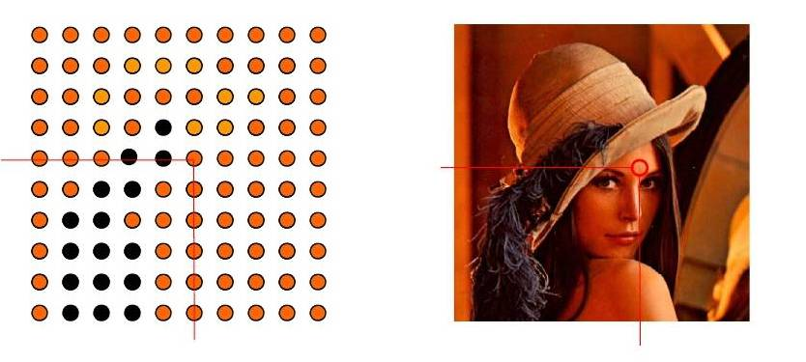
像素
数字图像由二维的元素组成，每一个元素具有一个特定的位置（x,y）和幅值f(x,y)，这些元素就称为像素。

Slide 5

图像数字化
数字化:将一幅图像从原来的形式转化为数字形式的过程。
扫描、采样、量化构成了数字化过程

Slide 6
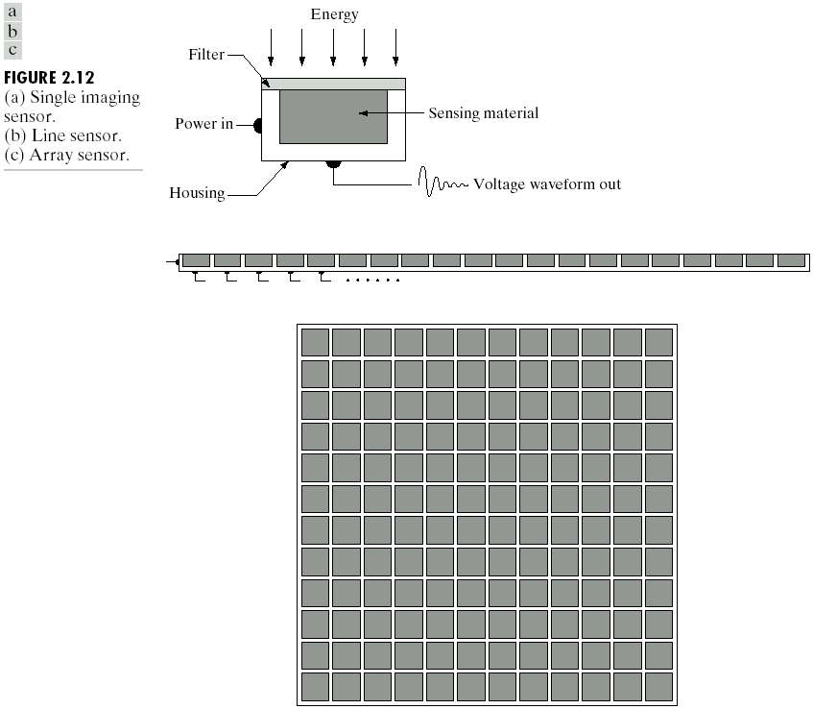
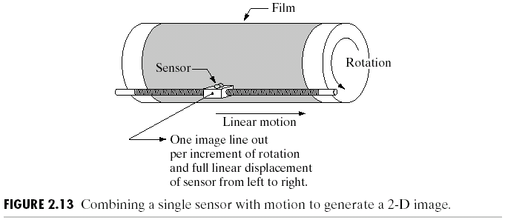
图像数字化--术语
扫描
  对一幅图像内给定位置的寻址
  把图像划分为矩形网格，即光栅
  扫描的最小单元为像素

Slide 7
图像数字化--术语
采样
  在一幅图像的每个像素位置上测量灰度值
  传感元件将光亮度转化为电压值。
  对图像信号的定义域离散化
量化
  将测量的灰度值用整数表示
  通过模数转化器实现
  对图像信号的值域离散化

Slide 8
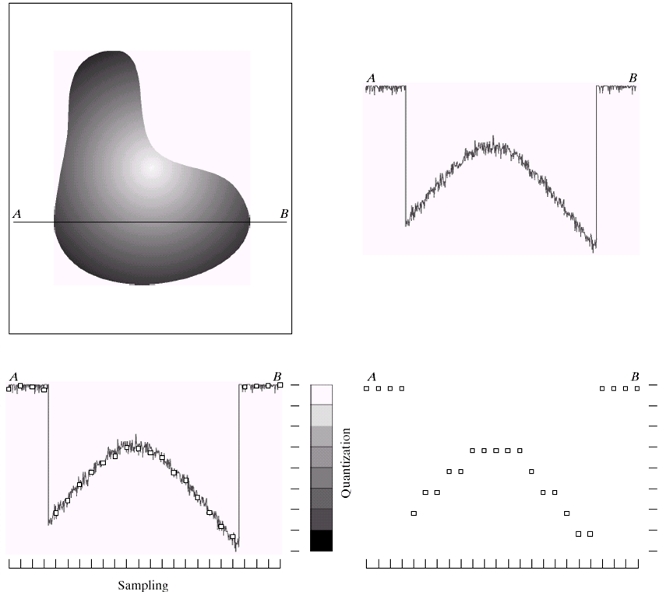

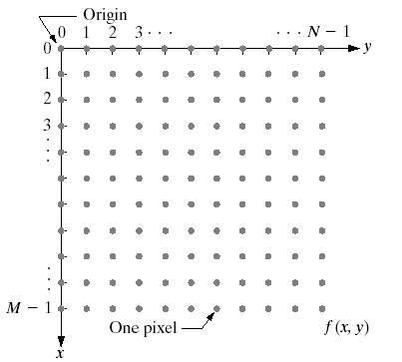
图像数字化

Slide 9
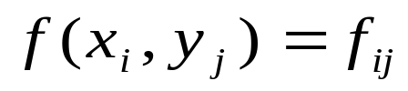

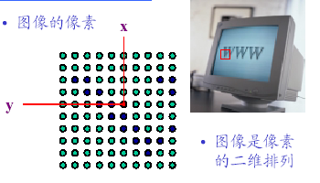
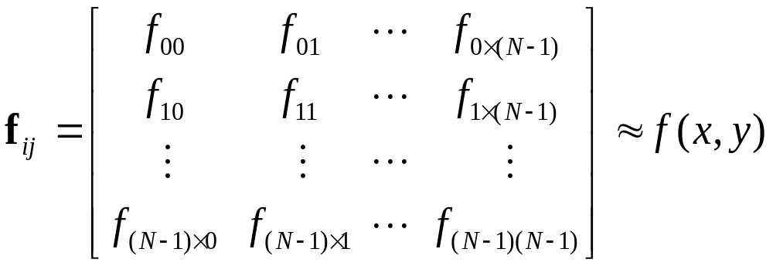
图像的表示
点阵图像（位图）---数字图像常用矩阵来表示：
设采样后，每个样本灰度表示为
称为“像素”或“像元”。
若取图像尺寸M=N，即i,j=0,1,…,N-1，则数字图像可用矩阵表示如下
第j列
第i行

Slide 10
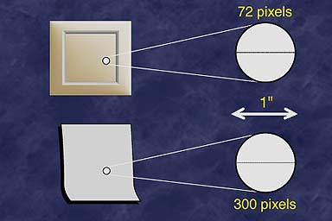
图像的像素
显示器、打印机等的像素

Slide 11
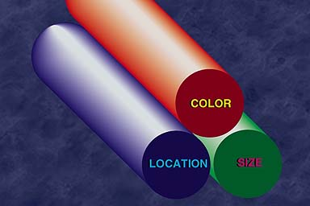
图像的像素
像素的三个属性：
  大小
  灰度
  位置

Slide 12
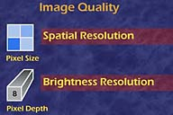
图像的像素
大小与空间分辨率有关
灰度与灰度分辨率有关

Slide 13
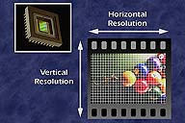
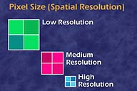
图像的像素--大小
如用扫描仪进行数字化过程中，像素的大小决定于photocell的多少和推进速度
长的采样间隔产生低的空间分辨率
短的采样间隔产生高的空间分辨率

Slide 14
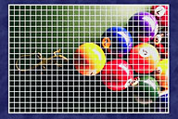
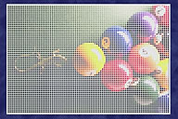
图像的像素--大小
长的采样间隔产生低的空间分辨率
短的采样间隔产生高的空间分辨率

Slide 15
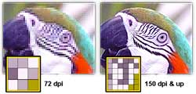
图像的像素--大小
图像质量与分辨率

Slide 16
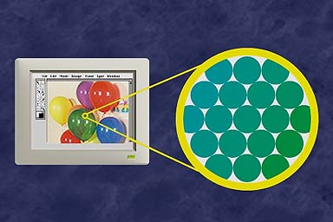
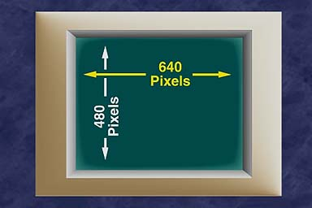
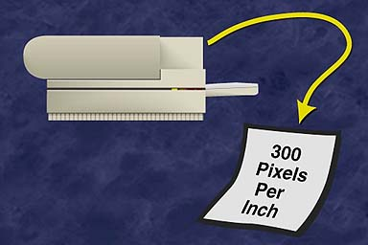
图像的像素--大小
显示器的像素
打印机的像素

Slide 17

图像的像素--灰度
位深度
用来存放像素颜色值所用的位数。
1位(2色)/4(16)/8(256)/24(真彩色)
灰度级
表示象素明暗程度的整数量，如0,1,…255
层次
表示灰度级的数量,如16,64,256
灰度分辨率
  指值的单位幅度上包含的灰度级数
256个层次的图像
64个层次的图像
16个层次的图像

Slide 18
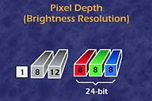
图像的像素--灰度
位深度

Slide 19
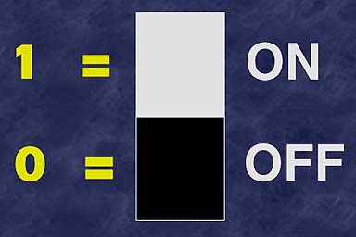
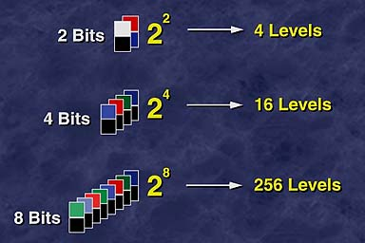
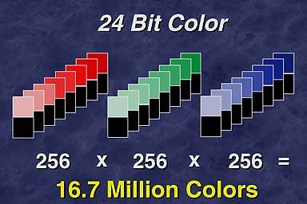
图像的像素--灰度
位深度、灰度级、层次

Slide 20

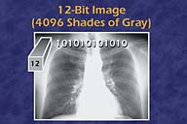
图像的像素--灰度
位深度为1的图像只有黑、白 2个层次的灰度级 (值0/1)
用一组黑白像素模拟灰度
位深度8的图像有 256个层次的灰度级 (值0,1,…255)
每个像素值可以是黑、白或中间的 254个灰度
位深度为12的图像提供了超过4000(2¹²)个层次的灰度级

Slide 21


图像的像素--灰度
图像数据的实际层次越多视觉效果就越好

Slide 22
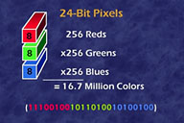
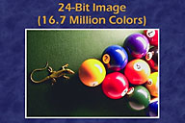
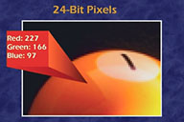
图像的像素--灰度

Slide 23
图像的像素—位置
第j列
第i列

Slide 24
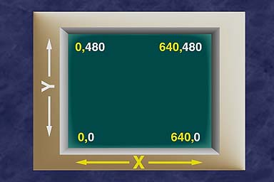
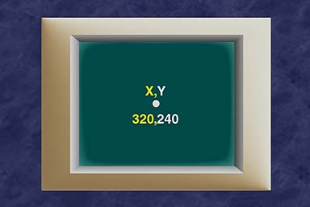
图像的像素--位置

Slide 25
图像的像素间的基本关系
邻域（neighbor）
  4-邻域
  D-邻域
  8-邻域
连通性(adjacency)
  4-连通
  8-连通
  m-连通
距离

Slide 26



相邻像素
4-邻域（neighbor）
  像素p(x,y)的4-邻域是(x+1,y) (x-1,y) (x,y+1) (x,y-1)
  用N₄(p)表示p的4-邻域
D-邻域
  像素p(x,y)的对角上的点(x+1,y+1)(x+1,y-1) (x-1,y+1) (x-1,y-1)
  用N_{D}(p)表示p的D-邻域
8-邻域
  像素p(x,y)的8-邻域是4-邻域的点加上对角上的点(x+1,y+1)(x+1,y-1) (x-1,y+1) (x-1,y-1)
  用N₈(p)表示p的8-邻域

Slide 27
像素间的连接性
连接性是描述区域和边界的重要概念
两个像素连接的两个必要条件是：
两个像素的位置是否相邻/邻接
两个像素的灰度值是否满足特定的相似性准则（或者是否相等）

Slide 28
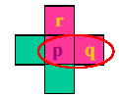
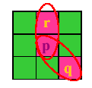
4-连接
  对于具有值V的像素p和q 如果q在集合N₄(p)中则称这两个像素是4-连接的
8-连接
  对于具有值V的像素p和q 如果q在集合N₈(p)中则称这两个像素是8-连接的

Slide 29
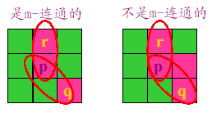
m-连接
对于具有值V的像素p和q 如果:
  q在集合N₄(p)中（4-连接一定是m-连接）
  q∈ND(p),且N₄(p)∩N₄(q)不含值为V的任何像素
则称这两个像素是m-连接/混合连接
连接
连接
V

Slide 30
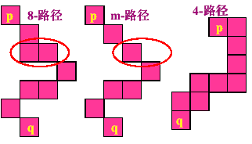
路径(Path)的定义
一条从具有坐标(x,y)的像素p,到具有坐标(s,t)的像素q的路径,是具有坐标(x0,y0),(x1,y1),...,(xn,yn)的不同像素的序列。其中(x0,y0) = (x,y),(xn,yn) =(s,t), (xi,yi) 邻接于(xi-1,yi-1),1=<i<=n,
n是路径的长度.
可用定义连接的方法定义
  4-路径
  8-路径
  m-路径
边缘提取

Slide 31
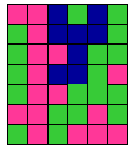
像素在图像子集中连通(connected)的定义
  如果像素p和q是图像子集S中的元素,如果存在一条完全由S中的像素组成的从p到q的路径,则称p和q在S中是连通的。连接是连通的一种特例！
图像子集连通成分(connected component)的定义
  对于S中的任意像素p,S中连接到p的所有像素的集合被称为S的连通成分
4-连通成分

Slide 32
像素之间距离的定义
  对于像素p、q和z 分别具有坐标(x,y)、(s,t)、(u,v), D是距离函数或称度量，当：
  (a) D(p,q)>= 0(D(p,q) = 0 当且仅当p = q)
    ---两点之间距离大于等于0
  (b) D(p,q) = D(q,p)
  ---距离与方向无关
  (c) 并且D(p,z)<= D(p,q) + D(q,z)
  ---两点之间直线距离最短

Slide 33
像素之间的距离
欧几里德距离/欧氏距离
  p和q之间的欧几里德距离定义为
De(p,q) = [(x-s)² + (y-t)² ]^{1/2}
对于这个距离计算法,具有与(x,y)距离小于等于某个值r的那些像素是包含在以(x,y)为圆心以r为半径的圆环中的那些点
对图像来说，计算量太大，一般不用

Slide 34
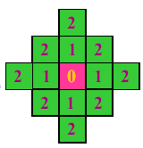
D4距离/街区距离/城市距离
  p和q之间的D4距离定义为
D4(p,q) = |x-s| + |y-t|
具有与(x,y)距离小于等于某个值r 的那些像素形成一个菱形
  例如与点(x,y) 中心点D4距离小于等于2的像素形成下列常数距离的轮廓
  具有D4 = 1的像素是(x,y)的4-邻域

Slide 35
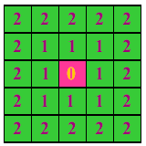
D8距离/棋盘距离 （边缘提取时，设距离阈值）
  p和q之间的D8距离定义为
D8(p,q) = max(|x-s|,|y-t|);
具有D8 = 1的像素是(x,y)的8-邻域
距离小于r的像素围城一个矩形

Slide 36
图像的打印显示
半调输出
通过减少图像空间分辨率而改善图像的幅度分辨率，即牺牲图像的空间点数而增加图像的灰度级数。
抖动技术
当半调输出一幅图像的灰度级比较少时，质量会比较差。抖动技术通过调节或变动图像的幅度值来改善量化过粗图像的显示质量。

Slide 37
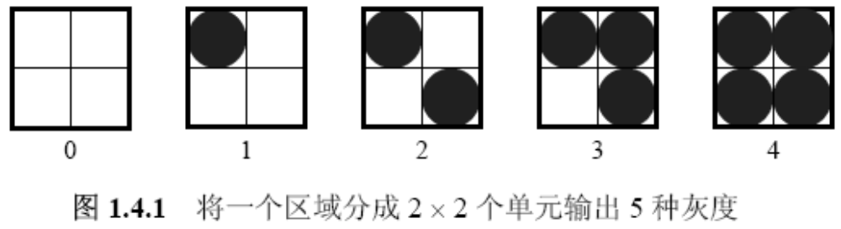
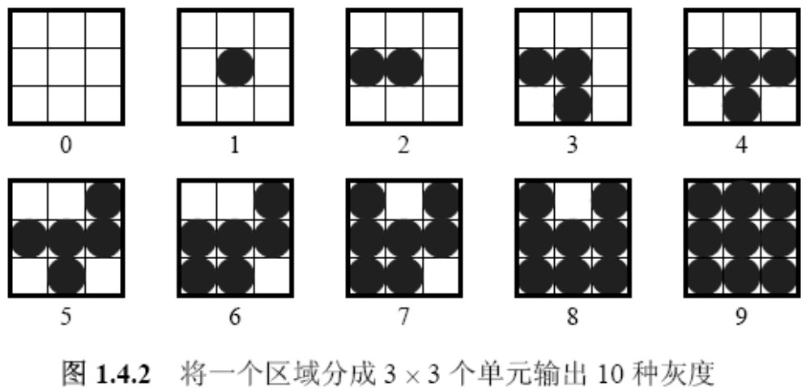
半调输出
在两级灰度输出设备上输出灰度图像

Slide 38
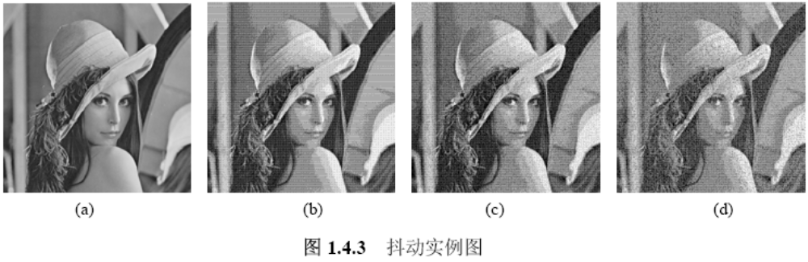
抖动技术——原始图像上叠加一个随机的小噪声

Slide 39

图像坐标变换
基本坐标变换
坐标变换可借助矩阵写为：
变换后坐标矢量
变换矩阵
变换前坐标矢量

Slide 40
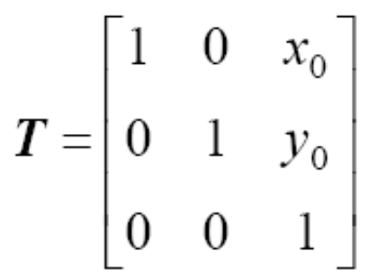
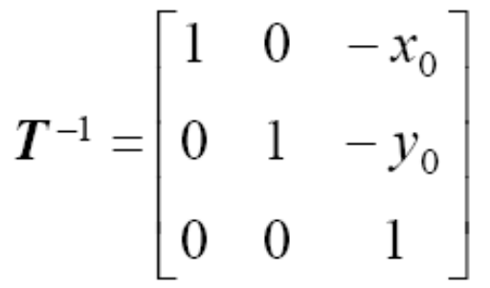
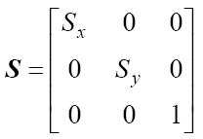
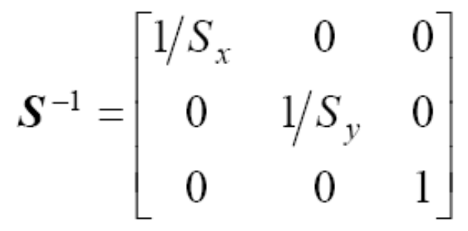
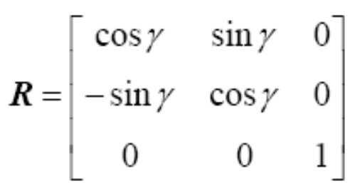
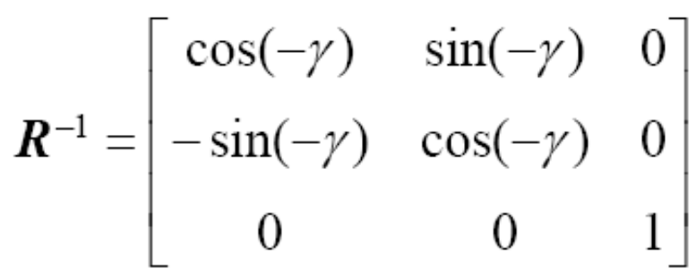
图像坐标变换
平移变换
尺度（放缩）变换
旋转变换

Slide 41
图像的质量
清晰度----与清晰度相关的主要因素
  亮度
  对比度
  主题内容的大小
  细微层次
  颜色饱和度

Slide 42
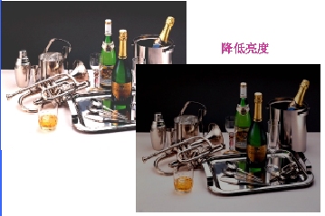
图像的质量
亮度

Slide 43
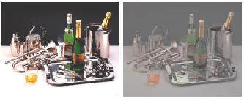
图像的质量
对比度: 是指一幅图象中灰度反差的大小
对比度 = 最大亮度 / 最小亮度

Slide 44
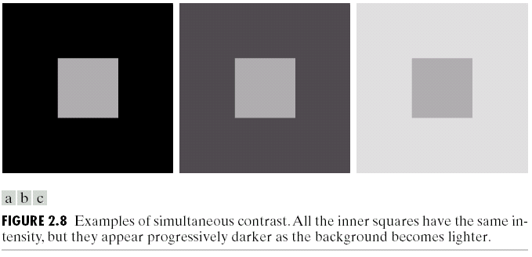
图像的质量
对比度: 是指一幅图象中灰度反差的大小

Slide 45
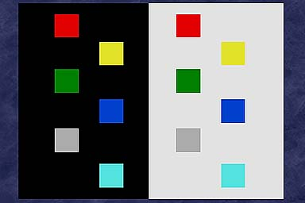
图像的质量
对比度: 是指一幅图象中灰度反差的大小

Slide 46
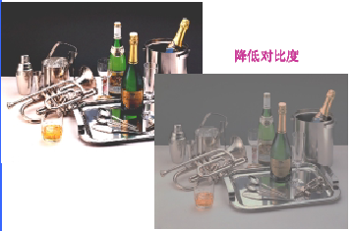
图像的质量
对比度

Slide 47

图像的质量
主题内容的大小

Slide 48

图像的质量

Slide 49

图像的质量

Slide 50


Slide 51


图像的采样与数字图像的质量
265x180
133x90
66x45
33x22

Slide 52


图像的量化与数字图像的质量
256灰度级
16灰度级
8灰度级
4灰度级

Slide 53


Slide 54


Slide 55

非统一的图像采样
在灰度级变化尖锐的区域，用细腻的采样
在灰度级比较平滑的区域，用粗糙的采样

Slide 56
非统一的图像量化
✓ 在边界附近使用较少的灰度级。剩余的
灰度级可用于灰度级变化比较平滑的区
域
✓ 避免或减少由于量化的太粗糙，在灰度
级变化比较平滑的区域出现假轮廓的现
象

Slide 57

图像的质量
细微层次

Slide 58

图像的质量
细微层次

Slide 59


图像的质量
颜色饱和度——色彩的纯度
纯度越高，表现越鲜明；纯度较低，表现则较黯淡
降低颜色饱和度

Slide 60
图像存储的数据结构
1. 一维数组方式: 行× 列
图像存储的数据结构
2.多波段图像数据结构
1）按各个波段存储
列
行
红
绿
蓝

Slide 61
2）按扫描行存储
红 绿 蓝 …
第1行
3）按各个像素存储
红 绿 蓝 …
（1，1）
（1，2）

Slide 62
图像文件格式
BMP（BitMaP）:不经过压缩直接按位存盘的文件格式，称为位图
GIF（Graphics Interchange Format）:公用图像文件格式标准，是由CompuServe公司设计和开发的文件存储格式，用于存储图形，也可以用来存储256色图像及动画。
TIFF（Tagged Image Format File）:标记图像格式（独立于操作系统） 多用于遥感图像
JPEG（Joint Photographic Experts Group）:静止图
像压缩标准（联合图片专家组）

Slide 63
DICOM文件格式
DICOM (Digital Imaging and Communications in Medicine) 是医学图像文件存储格式，为各类医学图像数据的存档、传输和共享而起草和颁布的。DICOM格式支持几乎所有的医学数字成像设备，例如CT、MR、超声、内窥镜、电子显微镜等，成为现代医学图像存储传输技术和医学影像学的主要组成部分。DICOM文件的常见扩展名为DCM。

Slide 64


数字图像的表示
图像描述信息
如图像高度和宽度等
信息
图像数据
顺序存放的连续数据
例如：BMP格式
head
位图文件头
位图信息头
调色板/彩色映象
图像数据
Data

Slide 65
BMP格式——1、位图文件头
typedef struct tagBITMAPFILEHEADER{
WORD bfType; //文件类型，必须是字符串”BM”
DWORD bfSize; //指定文件大小
WORD bfReserved1; //保留字，不考虑
WORD bfReserved2; //保留字，不考虑
DWORD bfOffBits; //从文件头到位图数据的偏移字节数
} BITMAPFILEHEADER;

Slide 66
BMP格式——2、位图信息头
typedef struct tagBITMAPINFOHEADER{
DWORD biSize; //该结构的长度，40个字节
LONG biWidth;
//图像的宽度，单位是像素
LONG biHeight; //图像的高度，单位是像素
WORD biPlanes; //必须是1
WORD biBitCount
DWORD biCompression;
DWORD biSizeImage;
//颜色位数，如1，4，8，24
//压缩类型，如BI_RGB,BI_RLE4
//实际位图数据占用的字节数
LONG biXPelsPerMeter; //水平分辨率
LONG biYPelsPerMeter; //垂直分辨率
DWORD biClrImportant; //重要的颜色数
} BITMAPINFOHEADER;

Slide 67
BMP格式——3、调色板/彩色映象
typedef struct tagRGBQUAD{
BYTE rgbBlue;
BYTE rgbGreen;
BYTE rgbRed;
BYTE rgbReserved;
//该颜色的蓝色分量
//该颜色的绿色分量
//该颜色的红色分量
//保留值，不考虑
} RGBQUAD;
注：有些位图不需要调色板，如24位真彩色图，
它们的BITMAPINFOHEADER后面直接是位图数据

Slide 68

BMP格式——4、实际的图像数据
对于用到调色板的位图，位图数据就是该像素颜色在调色板中的索引值； 对于真彩色图像，位图数据就是实际的R、G、B值。

